Slide 1


Layout 02 - WhatsApp
Mão na Massa

Slide 2
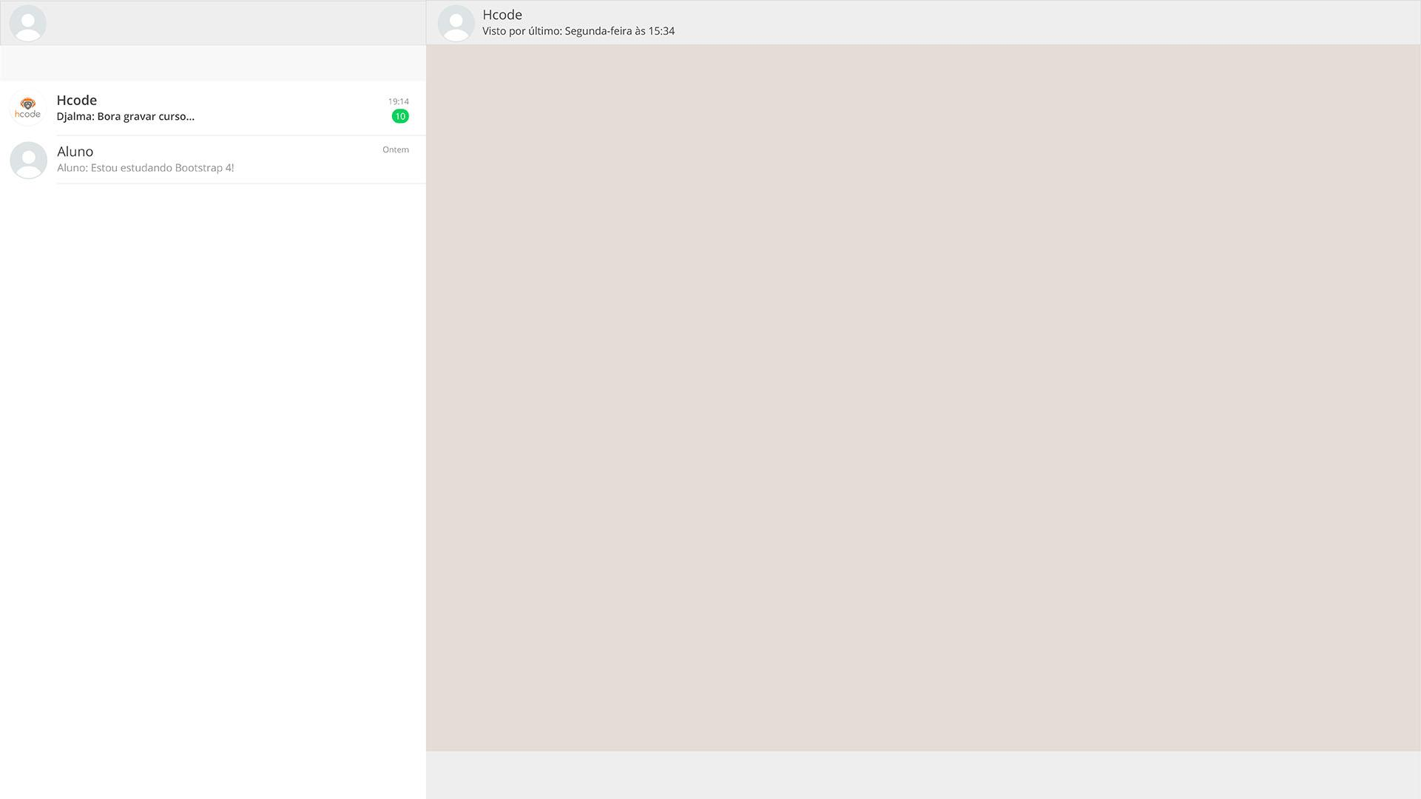

Slide 3
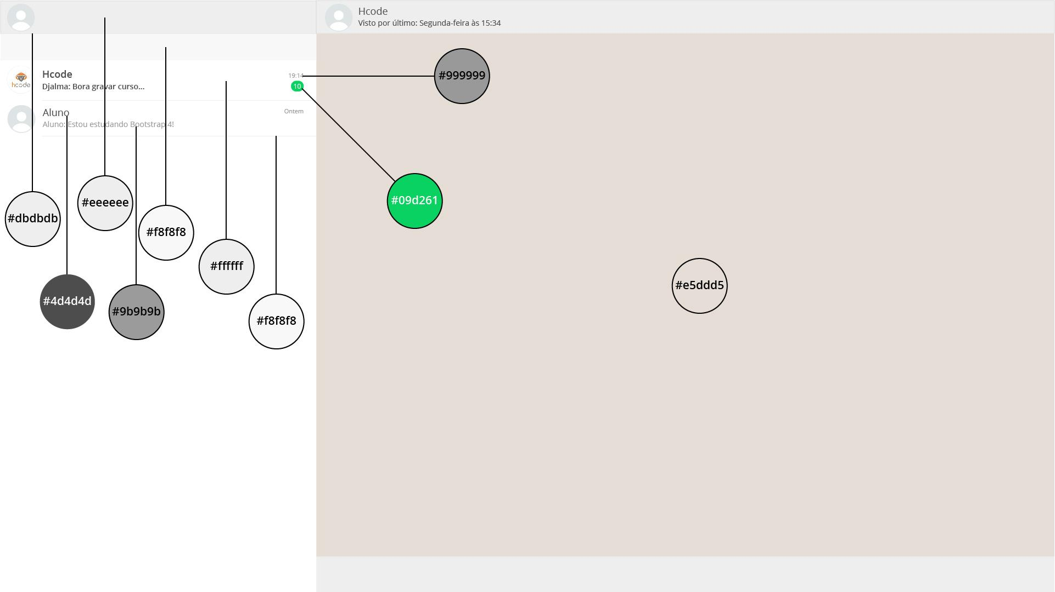

Slide 4
Cores
#dbdbdb
#4d4d4d
#eeeeee
#4d4d4d
#f8f8f8
#ffffff
#f8f8f8
#09d261
#999999
#e5ddd5

